Slide 1


eHealth-platform
Balans voor 2017 & perspectieven voor 2018
Interne presentatie voor de medewerkers van het eHealth-platform
26/01/2018
Notes:
NL

Slide 2
Overzicht
Roadmap 2.0
Tevens in 2017, andere projecten 2018
Akkoorden nationale commissie artsen-ziekenfondsen
General Data Protection Regulation
Interne organisatie & budget
Besluit / Voornaamste projecten
Notes:
NL

Slide 3
Roadmap 2.0

Slide 4
Actiepunt 1: GMD = EMD => Sumehr
Doelstellingen 2016 - 2020
  voor 100 % van de huisartsen
    1 EMD voor elke patiënt
    publicatie en bijwerking van de SumEHRs in een 'beveiligde kluis'
  voor alle andere zorgverleners
    definitie van het EMD
    publicatie en bijwerking van bepaalde informatie in de beveiligde 'kluizen'
Verantwoordelijke instellingen: RIZIV en eHealth-platform
Notes:
NL

Slide 5
Actiepunt 1: GMD = EMD => Sumehr
Situatie GMD 2017
  meer dan de helft van de Belgen beschikt over een GMD
  45% van de huisartsen beheert het GMD via MyCareNet
01/01/2020
  wettelijke basis goedgekeurd door de commissie artsen-ziekenfondsen
    100 % van de huisartsen moeten een erkend softwarepakket gebruiken met daarin de mogelijkheid om voor elke patiënt een EMD te registreren
Notes:
NL

Slide 6
Actiepunt 4: elektronisch voorschrift
Op dit ogenblik
  de arts die de geneesmiddelen elektronisch voorschrijft voor zijn patiënt (via een softwarepakket en de recip-e-dienst) overhandigt hem geen papieren voorschrift meer maar enkel nog een "bewijs" van dit elektronisch voorschrift onder de vorm van een barcode
  door het uitlezen van de barcode kan de apotheker het elektronisch voorschrift downloaden > enkel het elektronisch voorschrift heeft een wettelijke waarde
Notes:
NL

Slide 7
Actiepunt 4: elektronisch voorschrift
1/6/2018 > elektronisch voorschrift verplicht
  voor geneesmiddelenvoorschriften aan ambulante patiënten aangemaakt door een arts, tandarts of vroedvrouw
    in het kabinet van de voorschrijver
    tijdens een raadpleging in het ziekenhuis (ambulant) of in andere sectoren zoals de wachtposten
  NIET voor de voorschrijvers ouder dan 62 jaar op 1/06/2018
  NIET voor de voorschriften tijdens een bezoek thuis aan de patiënt of in een instelling, ongeacht de leeftijd van de voorschrijver
  deze verplichting geldt enkel voor de geneesmiddelen voorgeschreven op merknaam, op stofnaam of in de vorm van een magistrale bereiding, ongeacht of het geneesmiddel al dan niet terugbetaald wordt
Notes:
NL

Slide 8
Actiepunt 4: elektronisch voorschrift
Andere wijzigingen medio-2019
  het zal in elke apotheek mogelijk zijn om geneesmiddelen te kopen zonder dat een papieren bewijs van een elektronisch voorschrift wordt gevraagd
  de patiënt zal de nog openstaande voorschriften elektronisch kunnen raadplegen door middel van een toepassing of in de apotheek
  de toegang tot de openstaande voorschriften zal worden bewaakt
Notes:
NL

Slide 9
Actiepunt 4: elektronisch voorschrift
  Andere wijzigingen medio-2019
  de apotheker krijgt op een gebruiksvriendelijke manier toegang tot de openstaande voorschriften op basis van het identificatienummer van de sociale zekerheid (INSZ) van de patiënt en kan de door de patiënt aangeduide voorschriften uitvoeren
  de concrete modaliteiten zullen worden bepaald in overleg met alle betrokken partijen
  invoering van het mobiel geneesmiddelenvoorschrift
Evaluatie eind 2019
Notes:
NL

Slide 10
Actiepunt 4: elektronisch voorschrift
Een paar cijfers (1-31 december 2017)
  10.467 artsen hebben 3.137.401 voorschriften Recip-e verstuurd
  3.110 tandartsen hebben 31.619 voorschriften Recip-e verstuurd
  22 ziekenhuizen hebben 141.898 voorschriften Recip-e verstuurd
  3.310.918 voorschriften zijn bij Recip-e toegekomen: 4.858 apothekers hebben 3.051.391 voorschriften Recip-e gedownload (92,2% van de voorschriften die in diezelfde periode werden ingediend)
Notes:
NL

Slide 11
Action 4 : PARIS
Prescription & Autorisation Requesting Information System
  afin de permettre à tout prescripteur de créer des prescriptions électroniques en dehors du DMI - dans l’attente d’une utilisation généralisée du DMI – le secteur met gratuitement à disposition, avant fin 2017, une application web offrant un service minimal
  PARIS sera accessible sur le portail de l’eSanté moyennant une authentification forte
  aucune interaction avec le DMI ou avec d’autres systèmes de partage de données n’est prévue

Slide 12
Action 4 : PARIS
Groupes cibles
  les prestataires de soins se trouvant temporairement dans une situation dans laquelle ils n’ont (temporairement) pas accès à leur logiciel de gestion du dossier de patient ou au système informatique de l’hôpital
  les prestataires de soins qui ne disposent pas (encore) d’un logiciel de gestion d’un DMI, p.ex.
    certaines catégories de spécialistes,
    les prescripteurs n’ayant plus qu’une pratique limitée ou n’exerçant plus la profession au sens classique du terme (qui travaillent auprès des mutualités, dans l’administration, dans l’enseignement, les biologistes cliniques, les anatomopathologistes, ...),
    les prescripteurs âgés à la fin d’une pratique active

Slide 13
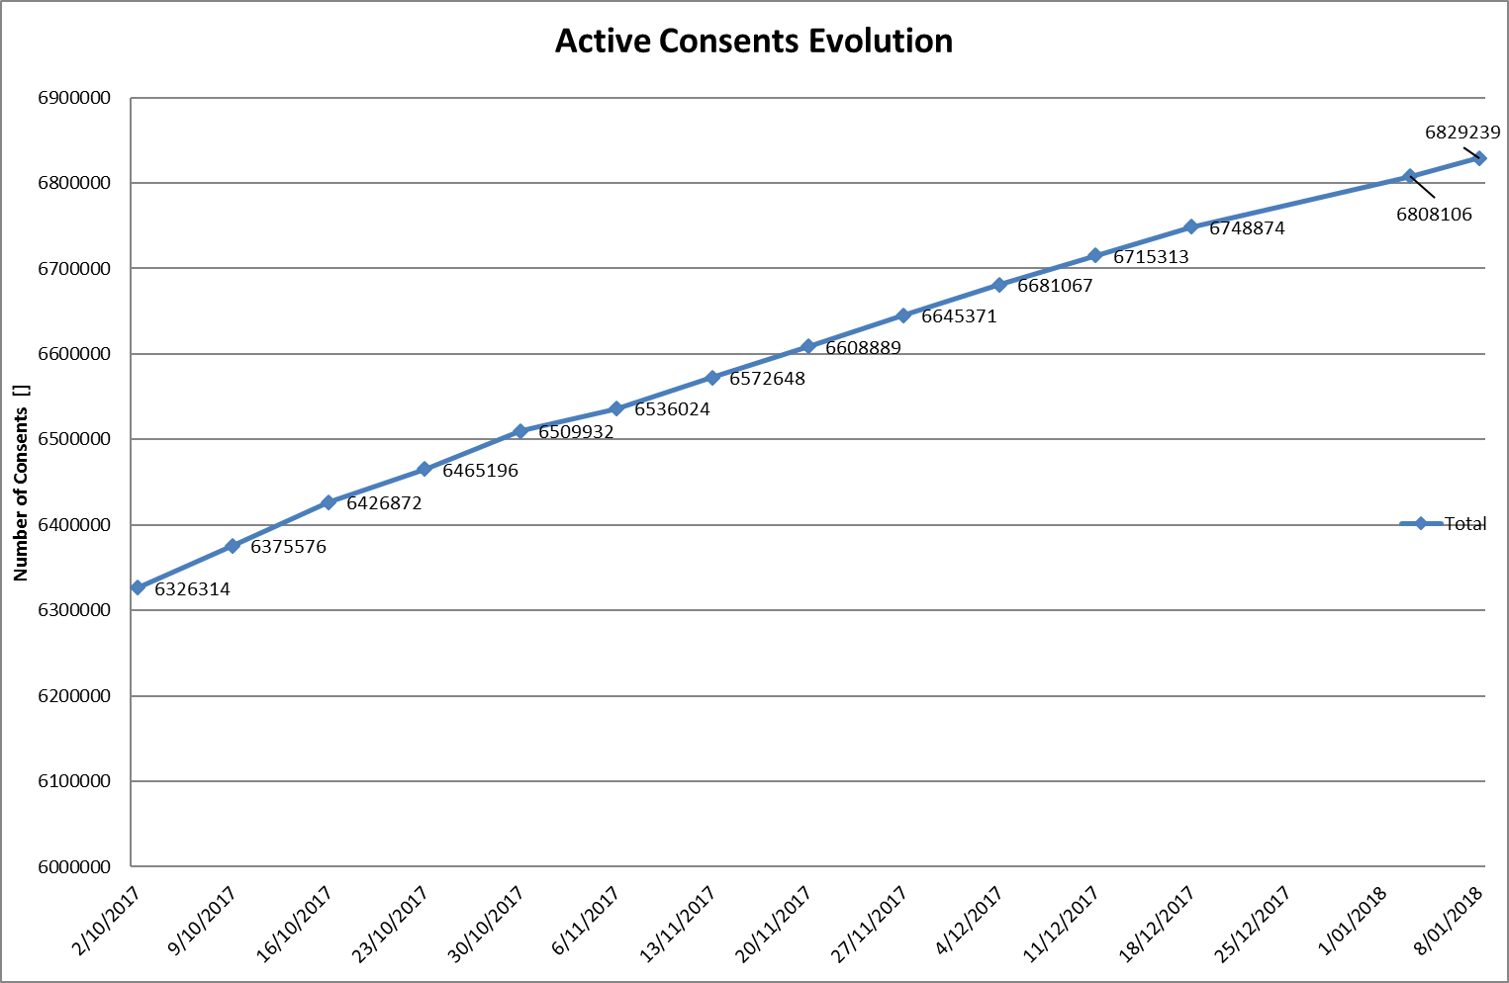
Actiepunt 5: Hubs & Metahub
Systeem operationeel > effectief gebruik
  permanente ondersteuning om de registratie van de toestemmingen aan te moedigen
    5.040.750 toestemmingen op 23/01/2017
    6.829.239 toestemmingen op 8/01/2018
Notes:
NL

Slide 14
Actiepunt 13: Standaarden & terminologie
AP13: door gestandaardiseerde inhoudelijke concepten, een gemeenschappelijke terminologie (FOD) en een gestandaardiseerde architectuur de kwaliteit van gegevensuitwisseling verhogen.
Doelstellingen 2019 (FOD Volksgezondheid)
  eenduidige informatie in het EPD
  correcte elektronische gegevensuitwisseling tussen zorgverleners onderling / tussen zorgverlener en patiënt
  verstandige raadpleging van de gegevens
  zonder bijkomende registratielast, informatie afleiden voor een tweede gebruik (facturatie, kwaliteitscontrole, wetenschappelijk onderzoek, ...)
Notes:
NL

Slide 15
Action 13 : Standaarden & terminologie
Doelstellingen 2018 (eHealth-platform)
  promotie en ondersteuning van de codes van het terminologiecentrum van de FOD
  ondersteuning evolutie PMF
  evolutie Discharge Letter naar HL7 CDA formaat
  ondersteuning en opvolging van verschillende initiatieven in berichtenuitwisseling (externe initiatieven, PPKB, RIZIV AP6 caresets,…)
  ingebruikname van een validatietool voor HL7 CDA berichten
    1er semester 2018 > finetuning van de tool voor het gebruik van de HL7 CDA laboratorium resultaten
    gebruik maximaliseren door andere berichten op te nemen
Notes:
NL

Slide 16
Action 15 : Simplification administrative
Focus
  Back2Work
  Certificat d'incapacité de travail électronique (Mult-eMediatt)
  MyCareNet eAttest

Slide 17
Action 15 : Back2Work
Back2work vise à encourager la réintégration du travailleur malade de longue durée qui n’est plus en mesure de réaliser le travail convenu
  en lui offrant temporairement du travail adapté ou un autre travail en attendant qu’il soit en mesure d’à nouveau exercer le travail convenu
  en lui offrant définitivement du travail adapté ou un autre travail

Slide 18
Action 15 : Back2Work
Ce trajet de réintégration est établi en concertation avec les différents médecins
  médecin traitant
  médecin de contrôle de la mutualité
  médecin du travail
À cet effet, il y a notamment lieu de réaliser la communication électronique entre les différentes parties

Slide 19
Action 15 : Back2Work
La Plate-forme eHealth peut se charger de l’environnement sécurisé permettant la communication entre médecin traitant, médecin du travail, médecin-conseil et autres professionnels de soins, en toute confidentialité,
  notamment via son service DAAS pour ce qui concerne l’identification
  et via la eHealthBox pour ce qui concerne le canal de communication
Le service web est en production auprès de la plate-forme eHealth et est progressivement intégré dans les différents logiciels médicaux.

Slide 20
Actiepunt 15: Mult-eMediatt
Dit administratieve vereenvoudigingsproject heeft tot doel het arbeidsongeschiktheidsattest mits het akkoord van de patiënt te versturen vanuit het softwarepakket van de huisarts naar de geïdentificeerde bestemmeling(en)
De eerste fase van het project heeft betrekking op de arbeidsongeschiktheidsattesten bestemd voor
  MEDEX
  medische dienst van HR RAIL
  medische dienst van de Politie
  medische diensten die de arbeidsongeschiktheden voor de (openbare of privé) werkgevers beheren
  ziekenfondsen
Opstarten van de pilootgroepen in juni 2018
Notes:
NL

Slide 21
Action 15 : Mult-eMediatt
In een eerste fase zullen enkel de softwarepakketten van de huisartsen deze mogelijkheid kunnen gebruiken.
Na akkoord van de patiënt over het principe van de elektronische verzending van het arbeidsongeschiktheidsattest krijgt de huisarts in zijn softwarepakket
  de lijst met de geïdentificeerde bestemmelingen van een arbeidsongeschiktheidsattest na raadpleging van de authentieke bronnen
  het verzendkanaal voor elk van hen
  het te gebruiken model van attest
De burger-patiënt krijgt in zijn elektronische brievenbus eBox de lijst met de instanties waaraan het attest werd gerouteerd
Notes:
NL

Slide 22
Action 15 : MyCareNet eAttest
Échange électronique sécurisé d’informations structurées entre les prestataires de soins et les mutualités lors de l’offre de services à valeur ajoutée
  permet aux prestataires de soins de transmettre leurs attestations de soins donnés, par la voie électronique, aux organismes assureurs pour les patients qui ne tombent pas sous le régime du tiers payant
  02/01/2018: phase test pour un nombre limité de médecins généralistes
  01/02/2018: tous les médecins généralistes pourront opter volontairement pour eAttest

Slide 23
Action 17 : eHealthBox
Objectifs 2019
  utilisation généralisée de la eHealthBox et des données des prestataires de soins disponibles dans CoBRHA
  permettre une communication électronique de données médicales et confidentielles sécurisée entre les acteurs des soins de santé
  développement et maintenance d’une banque de données commune contenant les données des acteurs et établissements de soins
  permettre aux acteurs de soins de consulter et modifier/ajouter eux-mêmes certaines données
    adressbook (base de données CoBRHA) - réalisé
    guichet unique du prestataire de soins UPPAD - réalisé

Slide 24
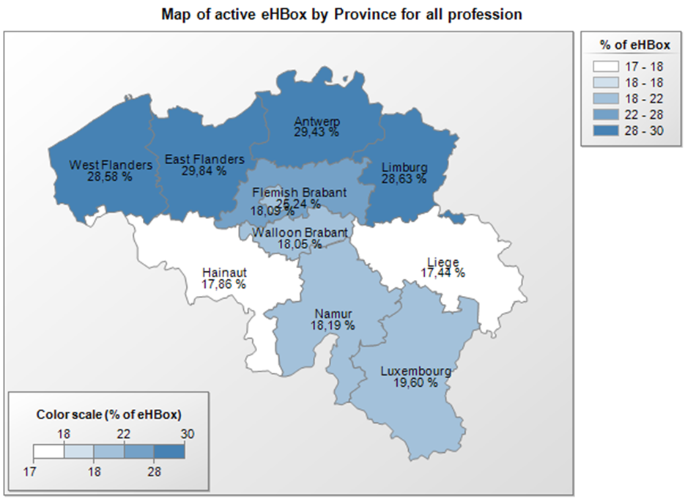
Action 17 : eHealthBox
Janvier 2018

Slide 25
Actiepunt 17: eHealthBox
Evolutie 2015-2017
  gestage evolutie van het aantal verzonden berichten van 3.704.729 per maand begin 2015 naar een redelijk stabiel aantal verzonden berichten (tussen 6,5 en 7 miljoen) per maand in 2017 (sendmessage)
  steeds toenemend gebruik van de verschillende functionaliteiten van het eHBox-systeem. Voor alle functionaliteiten die bestaan om een bericht te ontvangen (consultation) zien we een toename van 56.934.520 calls / maand begin 2015 naar 228,5 miljoen calls/maand eind 2017
  op drie jaar tijd is het gebruik van het eHBox-systeem (sendmessage) dus zowat verdubbeld en de belasting van het systeem verviervoudigd
Notes:
NL

Slide 26
Actiepunt 19: Mobile Health
Doelstellingen 2019
  kader voor de mHealth-acties > efficiënte implementatie
  ondersteuning van de zorg die gebruik maakt van mHealth- toepassingen
  juridisch, financieel en organisatorisch kader integreren in de bestaande en nieuwe zorgafspraken
  integratie van de eHealth-diensten in mHealth
  de kwaliteit en de toegankelijkheid van mHealth ondersteunen
  vanuit use cases (diabetes, cardiovasculair, ...) werken
Notes:
NL

Slide 27
Actiepunt 19: Mobile Health
Geselecteerde proefprojecten
  tussen de 98 ingediende voorstellen heeft een werkgroep uiteindelijk 24 projecten geselecteerd.
  voor de realisatie ervan slaan verschillende zorgactoren de handen in elkaar: ziekenfondsen, ziekenhuizen, thuiszorgdiensten, huisartsenkringen, enzovoort.
Notes:
NL

Slide 28
Action 19 : Mobile Health
Les 24 projets ont conclu des conventions avec le Comité de l'assurance soins de santé, en vue de son financement
Les experts des organisations concernées les suivent pendant la durée de la convention (6 mois)
Plate-forme eHealth en charge du suivi de
  Dolora@home - douleurs chroniques
  BlendedACT - soins de santé mentale
  eMentalHealth - soins de santé mentale
  Beeldbellen - soins de santé mentale

Slide 29
Action 19 : Mobile Health
Février 2018 - Evaluation de tous les projets
  permettra de définir les critères à appliquer aux applications mobiles afin de déterminer le remboursement des prestations médicales qui utilisent ces moyens, par exemple
    authentification forte
    utilisation des standards
    intégration des principes du GDPR
Statut actuel: seulement 25 % des applications sont parfaitement en ordre pour l’authentification (utilisent des systèmes existants)

Slide 30
Eveneens in 2017…
Andere projecten 2018

Slide 31
Basisdiensten eHealth
Aantal transacties via de basisdiensten eHealth
  4.122.144.738 in 2015
  7.067.227.936 in 2016
  10.055.636.938 in 2017
  23.284.352.516 sinds 2012
Notes:
NL

Slide 32
Service Level Agreement (SLA)
Al onze SLA's (beschikbaarheid van de diensten en performantie ervan) doen het beter dan de opgelegde verwachtingen
Invoering van nieuwe SLA's in 2017:
  eHealthBox
  Cobrha
  Coding
  Therlink exclusion
Maandelijkse publicatie van de KPI's op het portaal
Notes:
NL

Slide 33







Actueel goedgekeurde authenticatiemiddelen
Strong
 | eID + PIN-code with connected card reader
 | eID + PIN-code with wireless card reader
 | SIM card with PIN-code
 | Security code via mobile app, user-id + password
 | Security code via SMS, user-id + password
 | Security code on paper (paper token), user-id + password
 | User-id + password
Weak
Notes:
NL

Slide 34
Intégration Itsme
Itsme (Belgian Mobile ID)
  nouvelle méthode d’authentification
  https://www.itsme.be/fr
  intégration par Bosa dans son FAS - 16/01/2018
  intégration par la plate-forme eHealth à cette issue le 04/02/2018

Slide 35
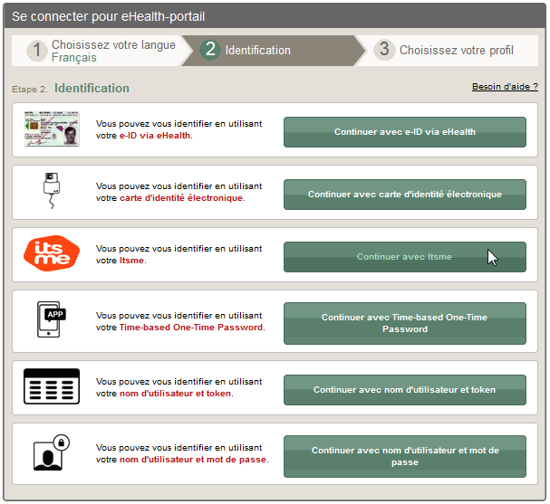
Intégration Itsme

Slide 36
Solution Point-To-Point
Problématique
  PARIS initialement développée pour répondre aux besoins des prestataires de soins en fin de carrière
  argument présenté par les syndicats médicaux pour défendre une utilisation simplifiée > accord pour éviter l’installation d’un certificat sur le PC du prestataire
  nécessité de conserver un niveau de sécurité suffisant pour l’utilisation du service de prescription électronique

Slide 37
Solution Point-To-Point
Situation actuelle
  PARIS demande à l’utilisateur de charger son certificat (préalablement demandé via ETEE requestor et installé sur le PC de l’utilisateur)
Solution à terme
  l’authentification dans la webapp se fait via Keycloak (IAM connect)
  STS REST permet ensuite d’avoir un token SAML qui sera utilisé pour contacter KGSS (Key Generation Storage Service) et Recip-e
  généralisation du processus prévu pour Patient Health Viewer & Recip-e

Slide 38
Solution Point-To-Point

Slide 39
REST & SOAP
REST (Representational State Transfer) = style d'architecture
SOAP (Simple Object Access Protocol) = protocole
Applications client-serveur
Différence majeure = le degré de liaison entre le client et le serveur
REST est plus simple, moins strict, plus facile à implémenter et principalement utilisé pour les ‘thin clients’ (browser) tandis que SOAP est traditionnellement utilisé pour les ‘fat clients’ (desktop app)

Slide 40
REST & eHealth
Intégration par la plate-forme eHealth de web services REST (Representational State Transfert)
Orienté ressource (un service, les données d’un individu..)
Chaque ressource est identifiée par un URI (Uniform Resource Identifier)
Les ressources sont manipulées au travers des représentations de ces ressources

Slide 41
REST & eHealth
Méthodes http : GET, PUT, POST, DELETE, …
Les systèmes qui suivent l’architecture sont appelés RESTful
Services RESTful développés par la plate-forme eHealth
  TherapeuticLinks
  Exclusion
  Consent
  …

Slide 42
REST & eHealth
Sécurisation des services via IAM Connect
  IAM Connect : serveur d’autorisation
  protocole OIDC (OpenID Connect)
  authentification des endUsers réalisées par eHealth IDP (qui se repose sur le FAS)
  ‘IAM Connect’ permet, entre autres, de délivrer un AccessToken au client qui peut l’envoyer ensuite vers un autre client (ex : service RESTful Consent)
  le deuxième client vérifie alors le contenu de cet AccessToken afin de traiter les contraintes de sécurité préalablement établies

Slide 43
eHealth-certificaten
14.573 aanvragen voor nieuwe certificaten (beroepsbeoefenaars en instellingen) in 2017
36.805 actieve certificaten begin januari 2018
  29.560 voor de beroepsbeoefenaars
  7.245 voor de instellingen
Notes:
NL

Slide 44
eHealth-certificaten - gemengde methode
Wat met de zorgverleners die hun woonplaats niet in België hebben en die in hun land niet over een gelijkaardig elektronisch authenticatiemiddel beschikken?
  niet alle landen beschikken reeds over een gelijkaardig authenticatiemiddel
  materie die door de overheid van elk land individueel geregeld wordt
  het eHealth-platform heeft de Belgische en de Europese overheden meermaals bewust gemaakt van deze problematiek
Notes:
NL

Slide 45
eHealth-certificaten - gemengde methode
In samenwerking met Fedict (BOSA) en de grensgemeenten
Akkoord met 130 gemeenten om
  in de hoedanigheid van LRA (Local Registration Application) tussen te komen
  een digitaal authenticatiemiddel aan te bieden
  een TOTP mee te delen aan de buitenlandse zorgverleners waardoor ze zich bij de eHealthCertificateRequestor kunnen identificeren
Aanpassing van de eHealthCertificateRequestor door het eHealth-platform
Notes:
NL

Slide 46
eHealth-certificaten - gemengde methode
Voor de zorgverlener
  verplichting om een verklaring op eer te ondertekenen vooraleer het eHealth-platform de aanvraag kan overmaken aan de certificatieoverheid
  persoonlijk zijn geldige identiteitsdocumenten voorleggen aan de LRA
    die hem een gebruikersnaam en een TOTP zal meedelen
    waardoor hij zich elektronisch kan authentificeren bij de eHealthCertificateRequestor
    om een geldig eHealth-certificaat lokaal op zijn systeem te kunnen installeren
Notes:
NL

Slide 47
Enregistrement des logiciels
2017
  nouveau processus d’enregistrement des logiciels
  révision des conditions d’enregistrement du socle de base pour la médecine générale
  rédaction de FAQ’s pour les prestataires et fournisseurs de logiciels

Slide 48
Enregistrement des logiciels
2018
  publication des FAQ’s sur les nouveaux portails (eSanté & eHealth)
  finalisation du processus d’enregistrement pour la médecine générale
  lancement du processus d’enregistrement pour de nouvelles professions, en accord avec l’INAMI (infirmiers, kinés, sages-femmes)
  implication dans les conditions d’évaluation des modules
  soutien et coordination pour l’organisation de mini-labs

Slide 49
Release calendar
Prévu pour février 2018
Initiative du program manager en collaboration avec la plate-forme eHealth et les différents partenaires
Objectifs
  coordonner les différentes releases
  déterminer pour chaque projet de la roadmap les délivrables attendus pour la fin de la législature
  prévoir l’interdépendance de ces délivrables vis-à-vis des partenaires
  mise en évidence de l’impact éventuel pour les fournisseurs de logiciels (au moyen d’un outil interactif)

Slide 50
Relations avec l’industrie
Stratégie
  réunions de concertation tous les 3 mois entre l’INAMI, le SPF Santé, Agoria, la cellule stratégique, le program manager et la plate-forme eHealth
Opérationnel
  évolution des réunions TALIS vers le fonctionnel et l’information aux fournisseurs de logiciels

Slide 51
Nouveau site web eHealth
Nouveau CMS: ElasticMS
Objectifs
  focus sur la documentation technique
  facilité d’utilisation et de navigation
  architecture d’information orientée besoins de nos utilisateurs principaux

Slide 52
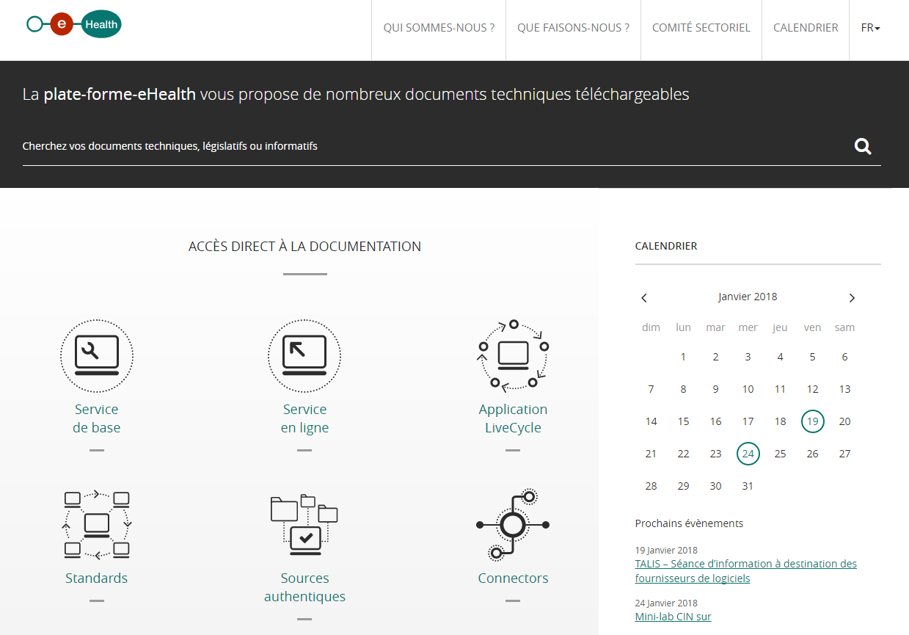
Nouveau site web eHealth

Slide 53
Nouveau site web eHealth
Focus sur la documentation technique
  moteur de recherche sur la page d’accueil
  possibilité d’effectuer une recherche selon le type de service ou le type de document

Slide 54
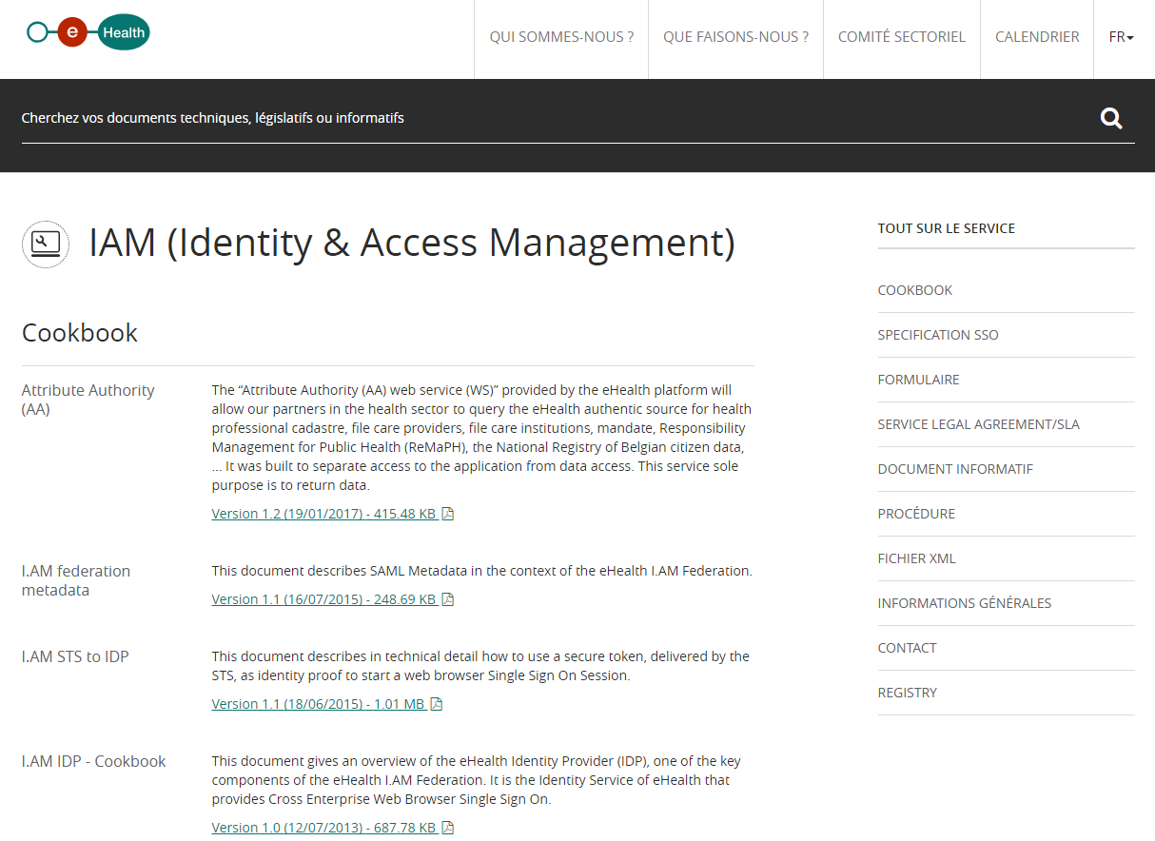
Nouveau site web eHealth

Slide 55
Nouveau site web eHealth
Nouvelles rubriques dédiées à l’information générale
  ‘Qui sommes-nous’
  ‘Que faisons-nous’
  Mise en avant du comité sectoriel

Slide 56
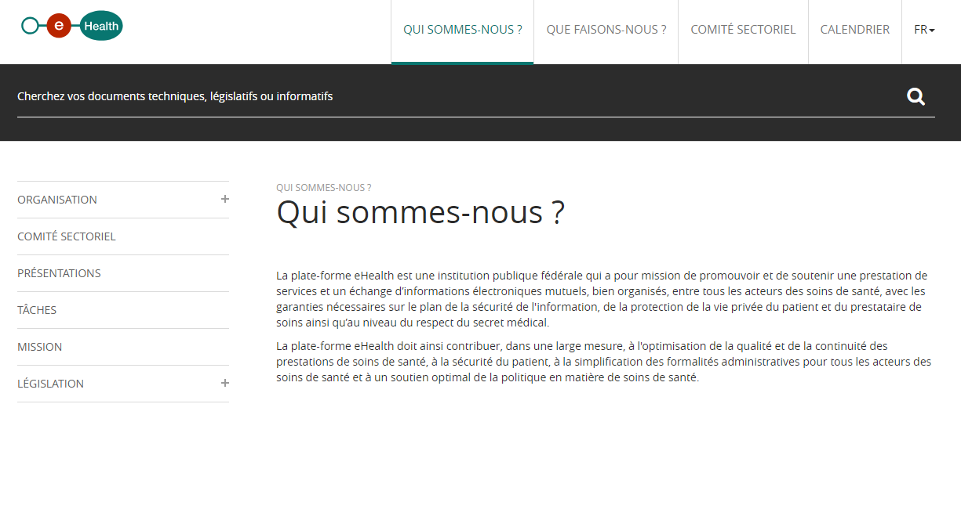
Nouveau site web eHealth

Slide 57

Nouveau site web eHealth

Slide 58
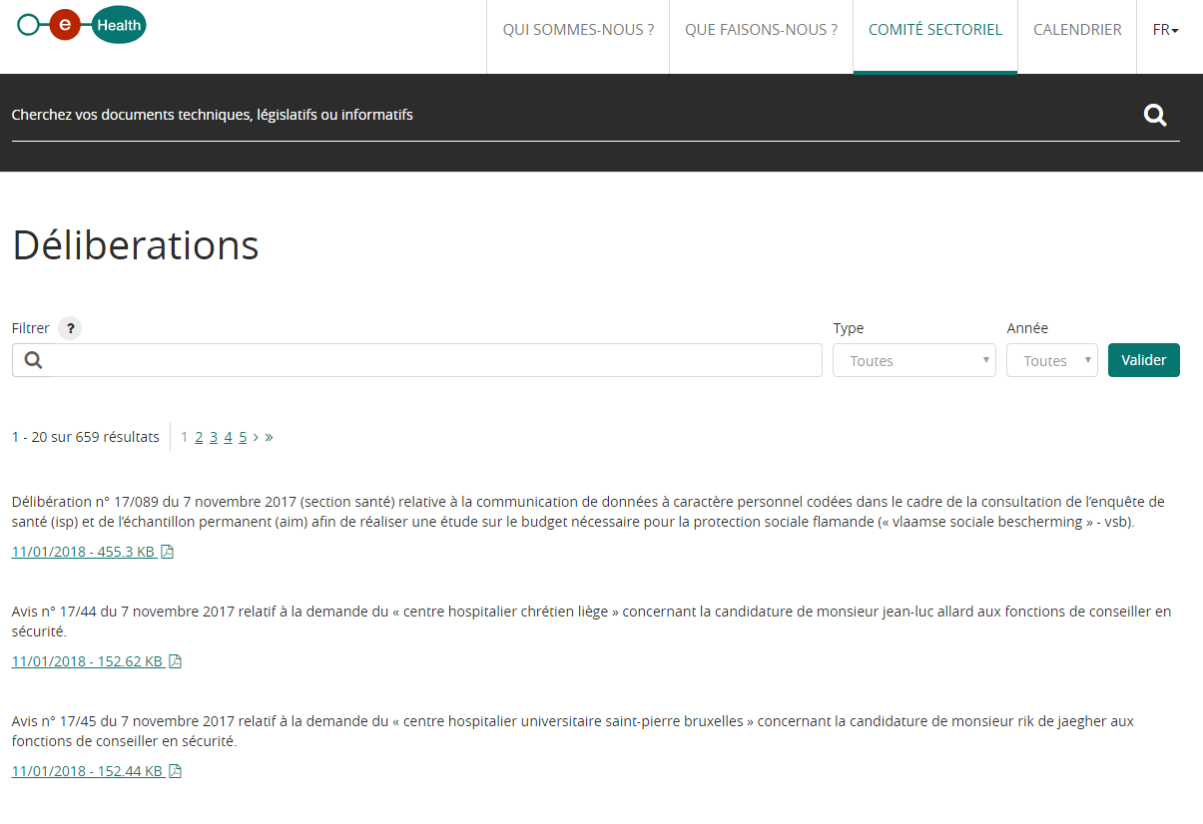
Nouveau site web eHealth

Slide 59
Accords commission medico-mutualistes

Slide 60
Punt 4.2 van het akkoord: eGezondheid
Oprichting van een permanent overlegplatform tussen de zorgverleners, de ziekenfondsen, de vertegenwoordigers van de softwarepakketten en de betrokken overheidsdiensten
  duidelijke raamakkoorden en standaardcontracten uitwerken met de gebruikers
  een correct dienstenbeheer organiseren met daarin de vereiste helpdeskfuncties
  lancering: eerste trimester 2018 (RIZIV)
Notes:
NL

Slide 61
Punt 4.2 van het akkoord: eGezondheid
Ondersteuning en support
  zeer grote vraag naar ondersteuning
  belangrijk element: harmonisering en structurering van de helpdeskfuncties
  belang om duidelijke instructies vast te leggen
Administratieve vereenvoudiging
  prioritair de ontwikkeling en het gebruik van e-Forums aanmoedigen, bij voorkeur op basis van open standaarden
Notes:
NL

Slide 62
Punt 4.2 van het akkoord: eGezondheid
Performantie, continuïteit en veiligheid
  belang om nog meer te investeren in het toezicht en de monitoring van de performantie en de continuïteit van het eGezondheidssysteem
  noodzaak om de daartoe nodige initiatieven te nemen en om in de loop van 2018 naast een monitoringsysteem een doeltreffend interventieplan bij incidenten op te stellen
Notes:
NL

Slide 63
Punt 4.2 van het akkoord: eGezondheid
Quick wins
  de standaarden voor de mededeling van de resultaten inzake klinische biologie moeten door de medische laboratoria worden toegepast tijdens het akkoord en rekening houdende met de evaluatie van de lopende proefprojecten
  Sumehr 2 moet tevens worden geïmplementeerd in de EMD’s tegen eind 2018
  tevens van belang voor de aanvraagformulieren en voor de elektronische voorschriften (medische beeldvorming, kinesitherapie, verpleegkunde)
Notes:
NL

Slide 64
Punt 4.2 van het akkoord: eGezondheid
Sécurité
  priorité: garantir les conditions de sécurité requises aux niveaux technique et vie privée
  nécessité d’un monitoring et reporting efficients
  nécessité d’un soutien aux dispensateurs de soins lors de l’introduction du GDPR

Slide 65
Point 4.2 de l’accord: eSanté
Prime de pratique intégrée
  la prime de pratique intégrée contient également un volet eSanté à concurrence de 2500 euros pour autant que les critères fixés soient atteints
  critères
    l’utilisation d’e-Fac et e-Attest
    la prescription électronique
    la demande électronique de médicaments du chapitre 4
    l’utilisation de Mediprima
    l’ouverture d’un DMG via MyCarenet

Slide 66
Point 4.2 de l’accord: eSanté
Prime de pratique intégrée
  les paramètres concrets seront définis pour le 01/04/2018
  pour 2019, ils seront définis pour le 31/12/2018
  la période d’évaluation pour l’année 2018 se réfère à la période du 01/07 au 31/12/2018

Slide 67
Point 4.2 de l’accord: eSanté
Nécessité pour les prescripteurs et les radiologues de disposer d'un outil d'aide à la décision
  transparent d'un point de vue méthodologique
  evidence based
  qui donne une orientation
  le plus convivial possible
  cet outil doit permettre de réduire la prescription et la réalisation d'examens d'imagerie médicale inutiles ou superflus
Les résultats de laboratoire seront communiqués par les laboratoires aux prescripteurs d'ici la fin de 2019, selon la norme LOINC (Logical Observation Identifiers Names and Codes Standard) et compte tenu de l’évaluation des projets-pilotes en cours

Slide 68
General Data protection & regulation

Slide 69
GDPR
Europese Algemene Verordening Gegevensbescherming (European General Data Protection Regulation)
Introduceert nieuwe regels rond het beheer en de beveiliging van persoonsgegevens
Doelstellingen
  de burgers terug controle geven over hun persoonsgegevens
  het regelgevende kader voor internationale bedrijven vereenvoudigen door de regels binnen de EU gelijkvormig te maken
Notes:
NL

Slide 70
GDPR
Van kracht sinds 24 mei 2016
Overgangsperiode van 2 jaar > 25 mei 2018
  alle organisaties krijgen de tijd om zich aan de nieuwe eisen aan te passen
  geen omzetting vereist in de Belgische regelgeving.
Notes:
NL

Slide 71
GDPR – Principes
Persoonsgegevens moeten
  worden verwerkt op een wijze die ten aanzien van de betrokkene rechtmatig, behoorlijk en transparant is (rechtmatigheid, behoorlijkheid en transparantie)
  voor welbepaalde, uitdrukkelijk omschreven en gerechtvaardigde doeleinden worden verzameld en mogen vervolgens niet verder op een met die doeleinden onverenigbare wijze worden verwerkt
    de verdere verwerking met het oog op archivering in het algemeen belang, wetenschappelijk of historisch onderzoek of statistische doeleinden wordt niet als onverenigbaar met de oorspronkelijke doeleinden beschouwd
  toereikend zijn, ter zake dienend en beperkt tot wat noodzakelijk is voor de doeleinden waarvoor zij worden verwerkt (minimale gegevensverwerking)
Notes:
NL

Slide 72
GDPR – Principes
  Persoonsgegevens moeten
  juist zijn en zo nodig worden geactualiseerd
  worden bewaard in een vorm die het mogelijk maakt de betrokkenen niet langer te identificeren dan voor de doeleinden waarvoor de persoonsgegevens worden verwerkt noodzakelijk is
  door het nemen van passende technische of organisatorische maatregelen op een dusdanige manier worden verwerkt dat een passende beveiliging ervan gewaarborgd is, en dat zij onder meer beschermd zijn tegen ongeoorloofde of onrechtmatige verwerking en tegen onopzettelijk verlies, vernietiging of beschadiging (integriteit en vertrouwelijkheid)
Notes:
NL

Slide 73
Plusieurs nouveautés
Analyse des risques comme base
Principe de responsabilité du responsable de traitement
  registre des activités de traitement
  analyse d'impact relative à la protection des données
Privacy by design
Privacy by default
Notes:
FR

Slide 74
Plusieurs nouveautés
Notification des incidents de sécurité
Extension des droits de l’intéressé
Délégué à la protection des données
Possibilités de codes de conduite et certification
Sanctions
Notes:
FR

Slide 75
Mesures prises
Sensibilisation des partenaires
Adaptation des polices de sécurité
Développement d’un registre des activités de traitement
Détermination de la procédure de notification des incidents de sécurité
Détermination de la procédure d’analyse d'impact relative à la protection des données
Notes:
FR

Slide 76
Mesures prises
Examen des mesures contractuelles
Adaptations des informations relatives au droit de consultation des intéressés
Page web contenant l’ensemble des informations pertinentes
Audit interne et processus « privacy by design » en 2018
Notes:
FR

Slide 77
Mesures prises
Participation au groupe de coordination interdépartemental
Rédaction, assistance et concertation lors de l’adaptation de la réglementation
  loi-cadre relative à la vie privée
  redesign autorité de protection des données
  statut de délégué à la protection des données
  circulaire à destination des hôpitaux
  création Comité de sécurité de l’information
Notes:
FR

Slide 78
Comité de sécurité de l’information
Jusqu’à présent, Commission de la protection de la vie privée (CPVP) composée de comités sectoriels thématiques, nommés par le Parlement et chargés
  d’accorder des autorisations pour la communication de données à caractère personnel
  de la politique préventive en matière de sécurité de l'information et de protection de la vie privée
  de formuler des avis et recommandations en matière de sécurité de l’information et de protection la vie privée
  d’effectuer un contrôle externe en matière de sécurité de l’information et de protection vie privée
  de traiter les plaintes
Notes:
FR

Slide 79
Comité de sécurité de l’information
Nécessité d’une adaptation du GDPR d’ici mai 2018
  Comité de sécurité de l’information chargé des 2 premières compétences
  3 autres compétences transférées à l’Autorité de contrôle
Notes:
FR

Slide 80
Comité de sécurité de l’information
Importance du maintien du Comité de sécurité de l’information SS&S
  facteur de succès critique important pour l’équilibre entre partage de données efficace, d’une part, et sécurité de l'information et protection de la vie privée, d’autre part
  offre la sécurité juridique quant au fait qu’un partage de données est autorisé sur le plan juridique si les conditions prévues dans l’autorisation sont respectées
  suppression du système entraînerait
    un alourdissement et un ralentissement des procédures existantes
    une diminution du nombre de flux d'échange de données entre les acteurs des soins de santé
    une diminution de l’effectivité et de l’efficience de la protection sociale
Notes:
FR

Slide 81

GDPR
Notes:
FR

Slide 82
Organisation interne
Budget

Slide 83
Organisation interne - Budget
Budget initial 2018
  montant accordé par le SPF Budget: 14.274.498 €
  axes stratégiques basés sur les priorités de la Roadmap eSanté 2.0
Avances sur BSM 2017
  montant: 2.800.000 €
  pour soutenir les projets et investissements n'ayant pas pu être réalisés en 2017

Slide 84
Conclusion: Projets MAJEURS 2018

Slide 85
Conclusion / Projets majeurs
Solution Point-To-Point
  évolution technologique majeure
  généralisation au PHR & Recip-e
CoBRHA +
  création d’une source authentique partagée des prestataires de soins (fédéral & régions)
Connexion des laboratoires aux hubs
  1er semestre 2018

Slide 86
Conclusion / Projets majeurs
Préparation de la suppression de la RID (Recip-e ID)
  remplacement par le NISS
  plus de preuve papier nécessaire
Accord médico-mutualiste
  coordination des helpdesks & monitoring end-to-end des services
  prime de pratique intégrée
    fixation de nouveaux seuils & critères

Slide 87
MERCI a tous !
Meilleurs voeux pour 2018

